Slide 1
第二节 单个正态总体均值的假设检验
一、单个正态总体均值的 U 检验
二、单个正态总体均值的 t 检验
三、例题
四、小结

Slide 2


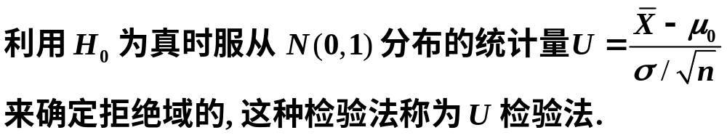
…

Slide 3
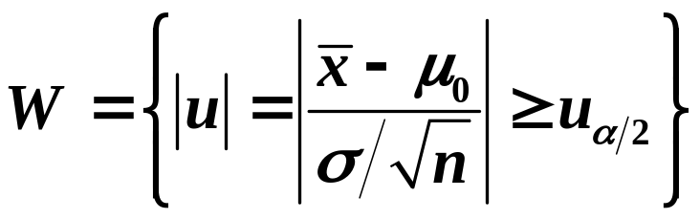
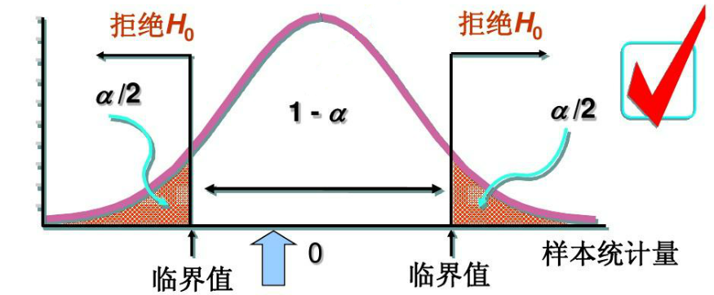
1）双边检验
对于给定的显著性水平α拒绝域为：

Slide 4

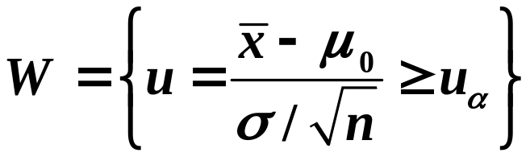
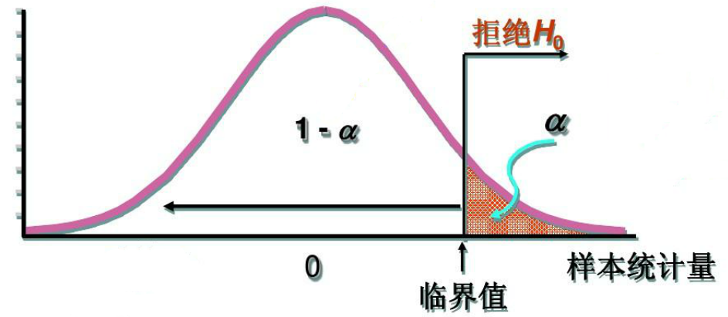
在实际问题中, 有时只关心总体均值是否增大或减小.
例如, 新工艺是否提高产品的质量, 新农药是否增加每亩产量等等. 此时, 需要检验问题：
2）右边检验
对于给定的显著性水平α拒绝域为：

Slide 5

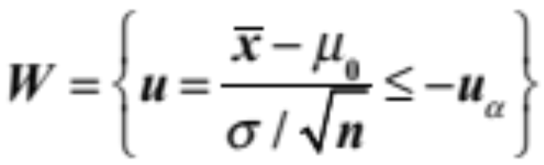
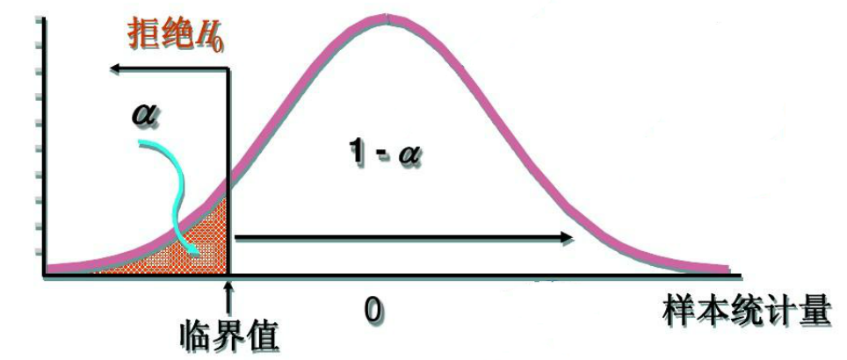
如果关心的是总体均值是否减少或降低，则需要检验问题：
3）左边检验
对于给定的显著性水平α拒绝域为：

Slide 6



结论
有相同的拒绝域.
证明
从直观上看, 合理的检验法则是:

Slide 7


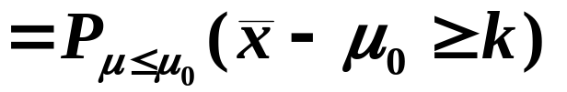
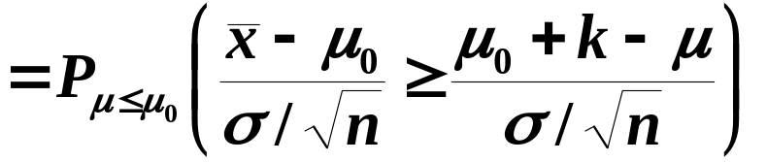
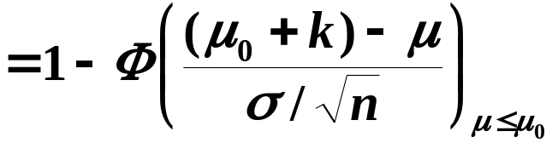
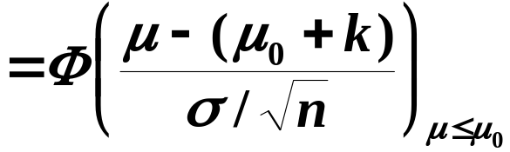
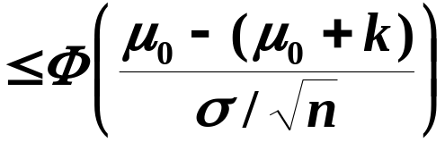
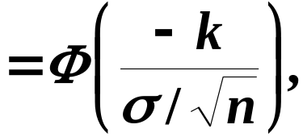
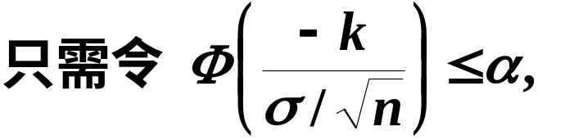
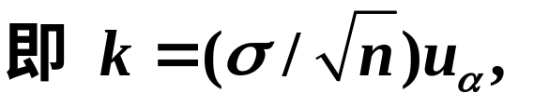
由标准正态分布的分布函数 的单调性可知,

Slide 8
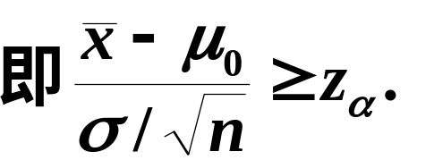



第二类形式的检验问题可归结为第一类形式讨论.

Slide 9






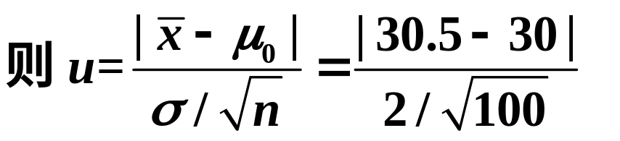

例1 某炼钢厂生产一种钢, 设屈服强度X~N(30,4)，今改变炼钢工艺后取样100个, 测得样本均值30.5，试检验新工艺生产的钢的屈服强度与原工艺生产的钢的屈服强度有无差异？
解

Slide 10
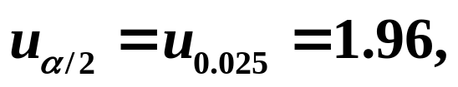

查表得
故拒绝H₀认为新工艺生产的钢，其屈服强度与原工艺生产钢的屈服强度有显著性差异．

Slide 11
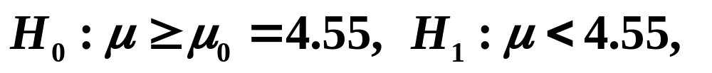


例2 已知某炼铁厂的铁水含碳量在正常情况下服从正态分布X~N(4.55,0.11²). 某日测得5炉铁水含碳量如下: 4.28，4.40，4.42，4.35，4.37. 如果标准差不变,该日铁水的平均含碳量是否显著偏低?（显著性水平 α=0.05 ）
解
依题意含碳量显著偏低，需进行左边检验假设

Slide 12
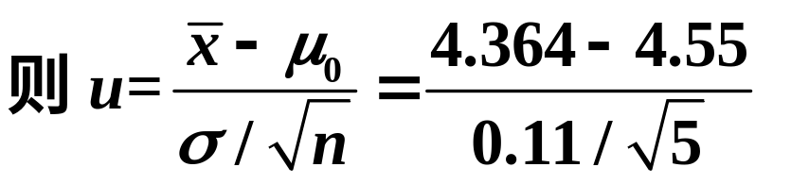

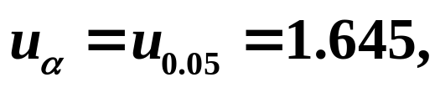
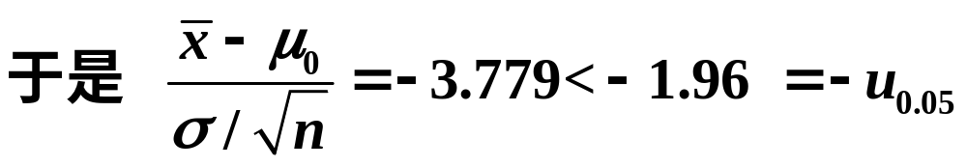
查表得
故拒绝H₀，认为该日铁水的平均含碳量显著偏低．

Slide 13






Slide 14
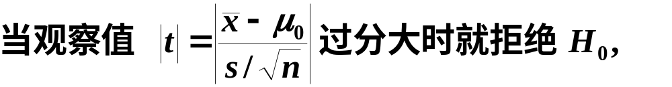

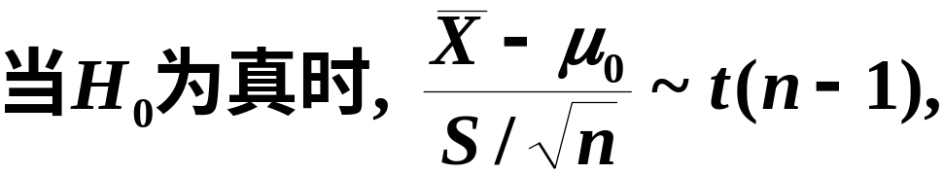
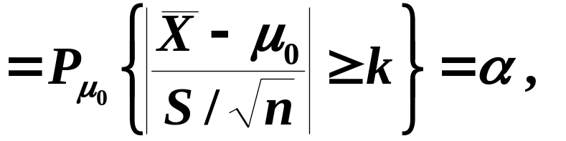

根据第六章第五节§6.5定理1知,

Slide 15

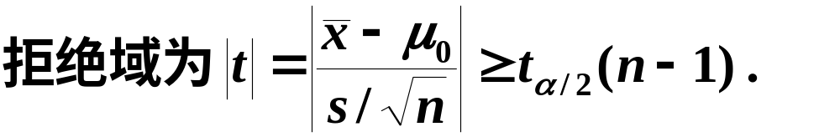
上述利用 t 统计量得出的检验法称为t 检验法.
在实际中, 正态总体的方差常为未知, 所以我们常用 t 检验法来检验关于正态总体均值的检验问题.

Slide 16

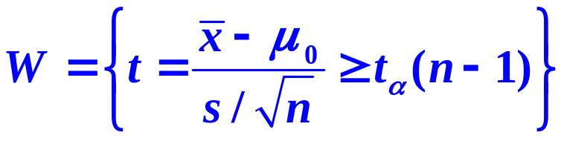
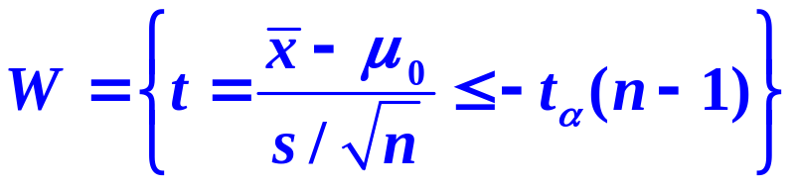
对于给定的显著性水平α拒绝域为：
对于给定的显著性水平α拒绝域为：

Slide 17
某糖厂用自动包装机包装食糖，每袋重量100kg，从某日包装好的糖袋中随机抽取9袋，测得它们的重量为：99.3, 98.7, 100.5, 101.2, 98.3, 99.7, 99.5, 102.1, 100.5(kg),
试检验这日的包装机有无系统偏差(设包装食糖的重量为服从正态分布的随机变量)? α=0.05
例3
解

Slide 18
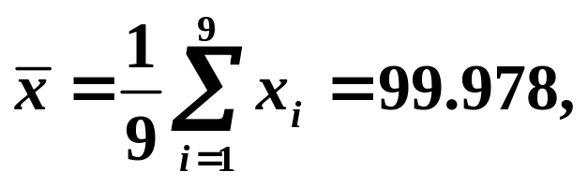

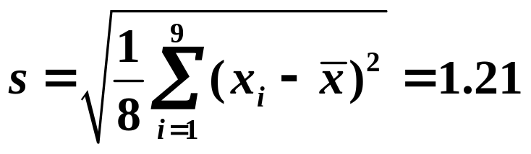
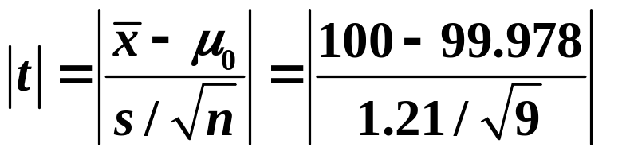

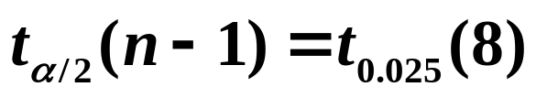


查表得

Slide 19

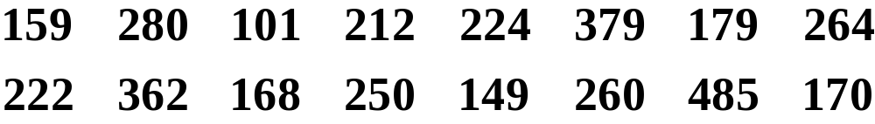





某种电子元件的寿命X(以小时计)服从正态分布, 均为未知. 现测得16只元件的寿命如下:
例4
问是否有理由认为元件的平均寿命大于225(小时)? 显著性水平α=0.05.
解
依题意需检验假设

Slide 20
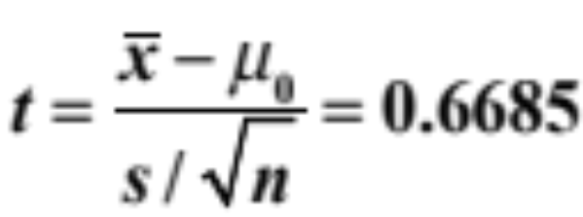


查表得

Slide 21
在上面讨论的假设检验中, 都要求样本是来自正态总体, 但在实际应用中, 关于单个总体均值的检验, 即使总体没有指出是正态总体, 也近似把总体看成是正态总体来处理.
当样本容量n(n>45)较大时, 方差未知的均值检验的拒绝域中的t上分位数近似用N(0,1)的上分位数来代替, 这是由于当t分布的自由度较大时,可近似看成N(0,1). 单个总体正态分布均值检验(显著水平为α) 总结如下表8-2所示.

Slide 22
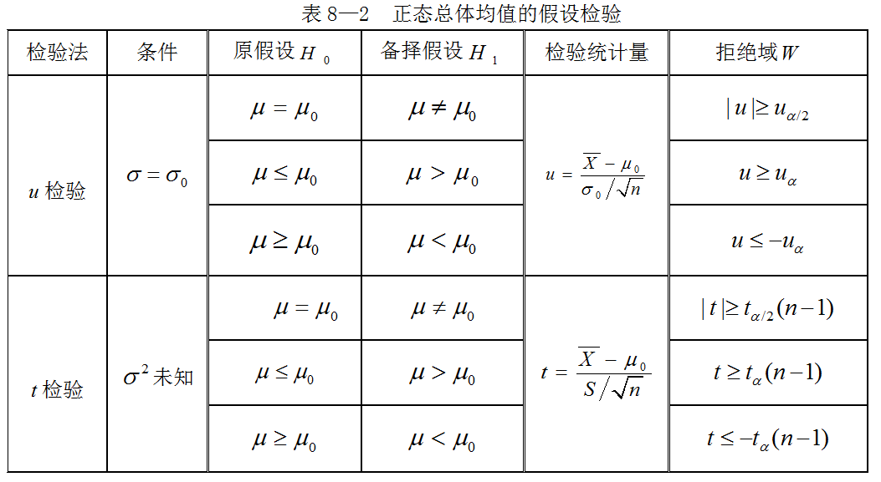

Slide 23
四、小结
本节学习的单个样本正态总体均值的假设检验有:

